Slide 1
Twitter Abusive Hate Speech Analysis

Slide 2
LATAR BELAKANG PENELITIAN
Twitter adalah sebuah situs jejaring sosial yang sedang berkembang pesat saat ini karena pengguna dapat berinteraksi dengan pengguna lainnya dari komputer ataupun perangkat mobile mereka dari manapun dan kapanpun. Setelah diluncurkan pada Juli 2006, jumlah pengguna Twitter meningkat sangat pesat. Pada September 2010, diperkirakan jumlah pengguna Twitter yang terdaftar sekitar 160 juta pengguna
Pengguna Twitter sendiri bisa terdiri dari berbagai macam kalangan yang para penggunanya ini dapat berinteraksi dengan teman, keluarga hingga rekan kerja. Twitter sebagai sebuah situs jejaring sosial memberikan akses kepada penggunanya untuk mengirimkan sebuah pesan singkat yang terdiri dari maksimal 140 karakter
Tweet sendiri bisa terdiri dari pesan teks dan foto. Melalui tweet inilah pengguna Twitter dapat berinteraksi lebih dekat dengan pengguna Twitter lainnya dengan mengirimkan tentang apa yang sedang mereka pikirkan, apa yang sedang dilakukan, tentang kejadian yang baru saja terjadi, tentang berita terkini serta hal lainnya. Dari pesan yang dikirim tersebut banyak jenis yang di utarakan di twitter baik positif dan negative
Dalam penelitian kali ini peneliti mengamati hate speech dari pengguna twitter yang akan dikelompokan menjadi beberapa kelompok untuk mengindentifikasi hate speech mana yang sering terjadi di twitter

Slide 3
METODOLOGI PENELITIAN
Pada penelitin kali ini peneliti menggunakan metodologi kuantitatif dengan subject sampling 13.000 twit yang sudah dicleaning dan dikelompokan dengan klasifikasi sebagai berikut :
HS : hate speech label;
Abusive : abusive language label;
HS_Individual : hate speech targeted to an individual;
HS_Group : hate speech targeted to a group;
HS_Religion : hate speech related to religion/creed;
HS_Race : hate speech related to race/ethnicity;
HS_Physical : hate speech related to physical/disability;
HS_Gender : hate speech related to gender/sexual orientation;
HS_Gender : hate related to other invective/slander;
HS_Weak : weak hate speech;
HS_Moderate : moderate hate speech;
HS_Strong : strong hate speech.
1 : Yes
0 : No

Slide 4
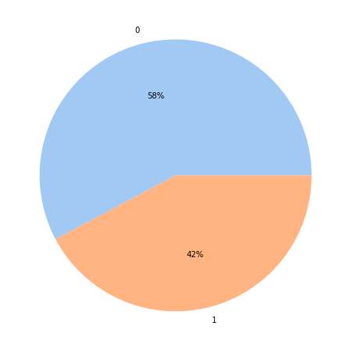
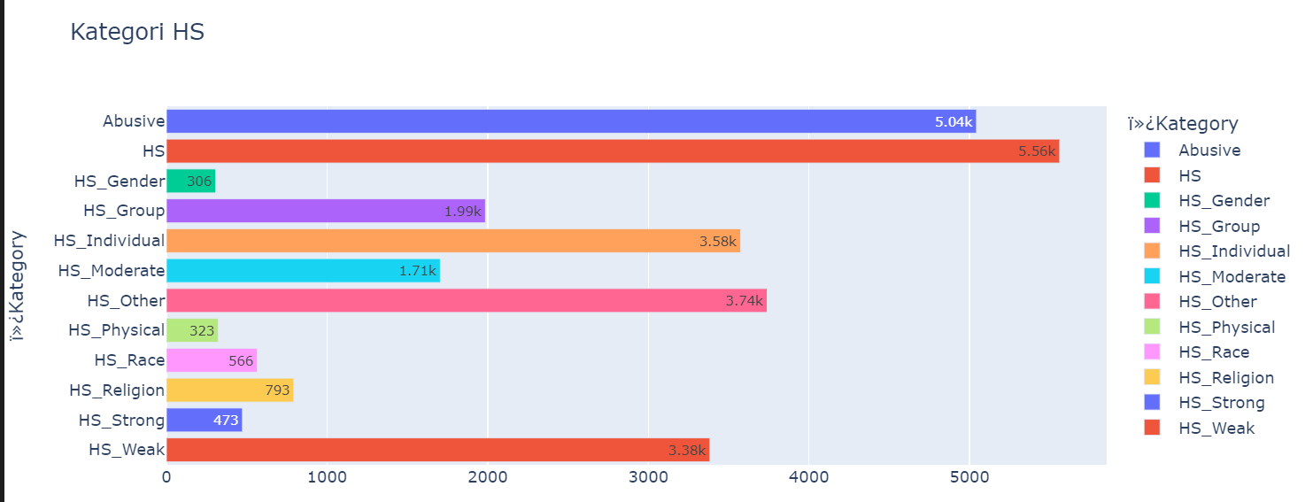
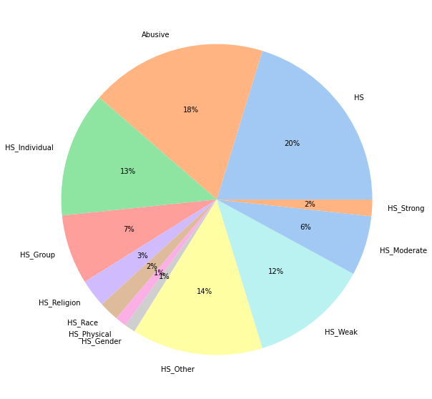
HASIL DAN KESIMPULAN
Hate speech menjadi kategori terbanyak dengan muncul sebanyak 5.56K kali
Dari 13.000 twit yang mendominasi adalahHS 20%, Abusive 18% dan HS Individu 13%
Dari 13.000 twit sampling 42% tergolong hate speech
Kesimpulan :
Dari 13.000 twit yang tersampling yang di olah terdapat kesimpulan bahwa hamper setengah penguna twitter senang mengkritik dan mempost twitter dengan konten abusive dan hate speech

